Slide 1

ЦЕНТР
Цифровое Единое Нестандартное Творческое Решение оптимизации деятельности дошкольного образовательного учреждения
Государственное бюджетное дошкольное образовательное учреждение
детский сад № 143 Невского района Санкт-Петербурга
Авторы проекта:
Каганец Светлана Вячеславовна, заведующий
Горина Татьяна Александровна, заместитель заведующего
Березина Марина Анатольевна, старший воспитатель
Кукушкина Мария Дмитриевна, педагог-психолог

Slide 2
Нормативно-правовые документы, регулирующие создание цифровой образовательной среды
Проект
Национальный проект «Образование» 2019-2024 гг.
Приказ
Приказ Министерства просвещения РФ от 2 декабря 2019 года № 649 «Об утверждении Целевой модели цифровой образовательной среды»
Распоряжение
Распоряжение Правительства РФ от 28 июля 2017 года №1632-р «Цифровая экономика Российской Федерации»
Программа развития
Программа развития образования Невского района на 2020-2024 годы «От инновационных решений до опережающего развития», проект «Цифровая школа»;
Программа развития государственного бюджетного дошкольного образовательного учреждения детского сада № 143 Невского района Санкт-Петербурга на 2020-2024 годы, проект «Цифровая среда дошкольной организации
Закон
Федеральный закон от 29.12.2012 года № 273-ФЗ «Об образовании в Российской Федерации»

Slide 3








Формирование информационной культуры участников образовательных отношений
Идеи и направления развития Проекта
Информационная среда для родителей
Переход на качественно новый уровень в подходах к использованию компьютерной техники и информационных технологий
Материально-техническое обеспечение
Единое информационное пространство
Единая беспроводная локальная сеть
Электронные образовательные ресурсы
Оперативный документооборот
Инновационные формы организации образовательного процесса
Новые подходы к управлению
Автоматизация управления
Профессиональное развитие

Slide 4
Взаимодействие с родителями
Рекомендации
Семейное обучение
Видео-консультации
Взаимодействие педагогов
Google аккаунты
Автоматизация документооборота
Образцы документов
Задания
Мастер-классы
Конкурсы
Видео-отчеты
Личный кабинет Zoom
Сообщество в социальной сети «Вконтакте»
Сообщество для родителей детей не посещающих детский сад
Сайт учреждения вкладка «Документовед»
Методическая копилка
Тиражирование опыта
Online конференции
Online семинары
Вебинары
YouTube канал
Электронная библиотека методических материалов
Новая реальность стала катализатором изменения представлений как педагогического, так и родительского сообщества о месте информационных технологий в среде дошкольного образовательного учреждения

Slide 5

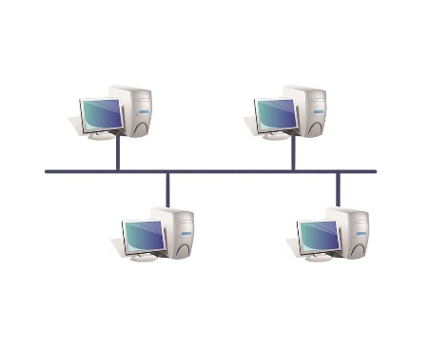






Wi-Fi
Информацион-
ные технологии
Технические и методические средства
Информационно-телекомуникацион-ные сети
Программное обеспечение
Материально-технический потенциал Проекта
Мультимедийные
Дистанционные
Медиапроектирование
Кейс
Количество компьютеров, подключенных к сети "Интернет" - 6 точек,
в том числе для учебных целей – 2;
МФУ – 6 шт.;
фото/видео аппаратура – 2 шт;
Интерактивная доска Mimio – 1шт.
Выход в INTERNET
скорость подключения –
100 Мбит/сек.
Локальная сеть LAN
Услугу предоставляет провайдер
ПАО "Ростелеком"
Windows;
MS Office;
Мапа.рус;
Платформы для видеоконференций

Slide 6
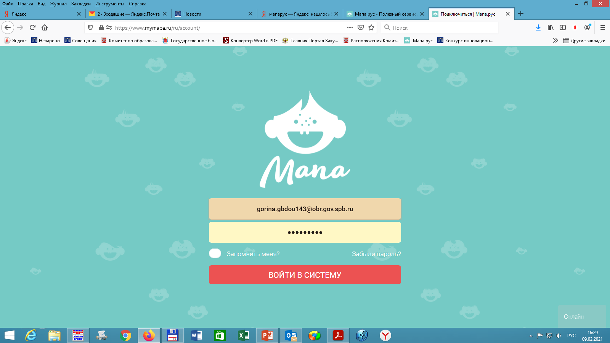
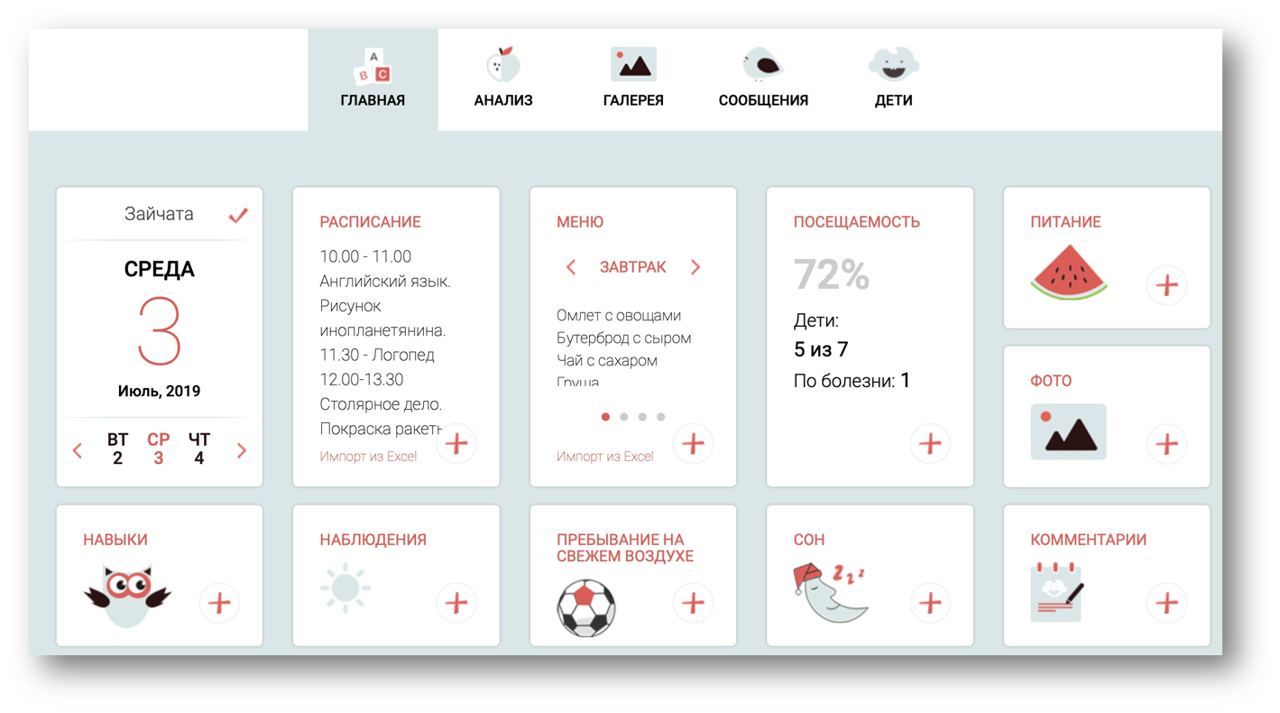
Веб-кабинет и мобильное приложение
Мапа.Рус
Мапа.рус — это:
круглосуточный доступ к полученным знаниям, расписанию дня, питанию, времени сна и прогулки детей, наблюдениям развития и т.д.;
защищённый канал коммуникации для эффективного общения;
автоматизация документооборота, статистика и отчеты;
безопасное пространство для обмена фото и видео файлами.

Slide 7

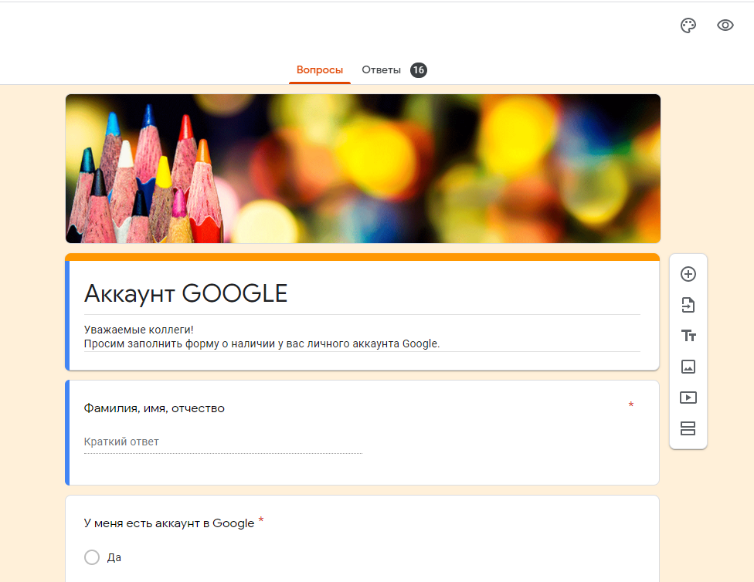
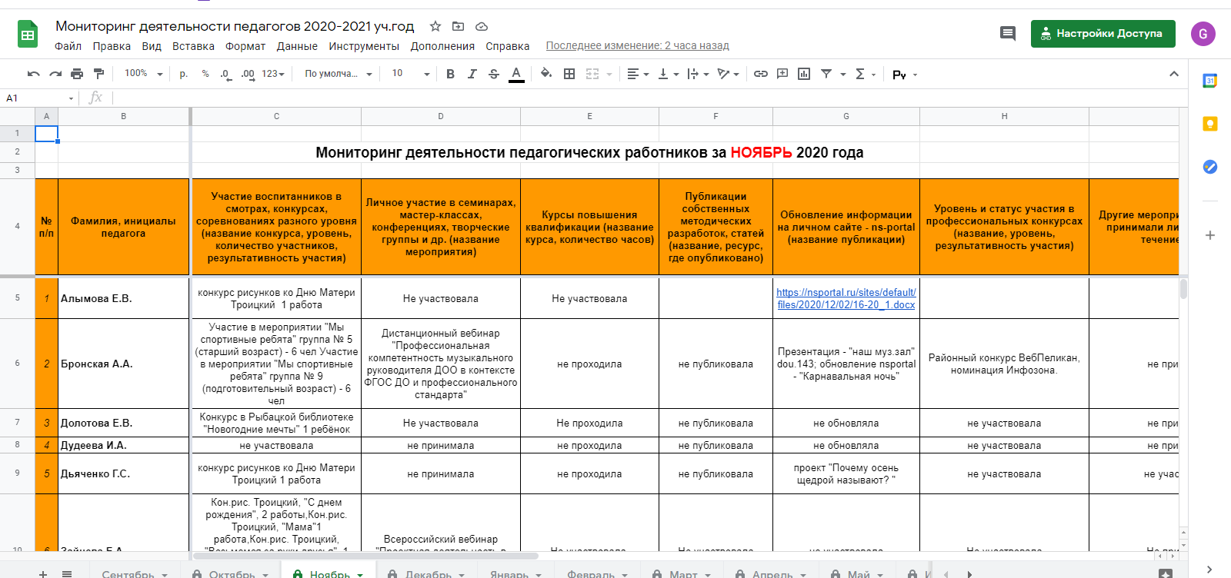
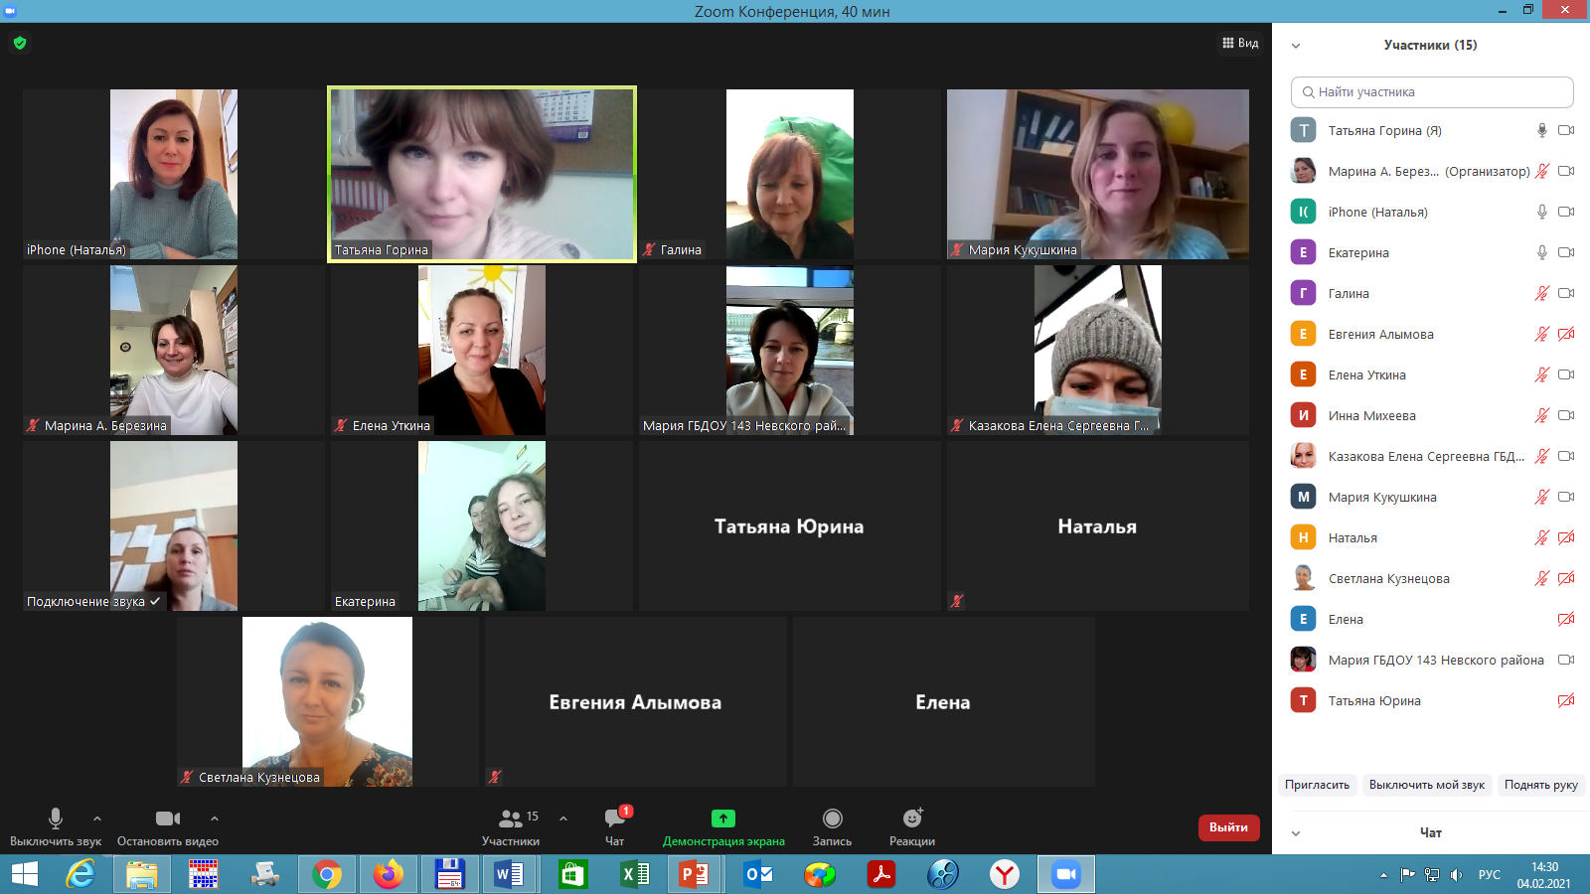
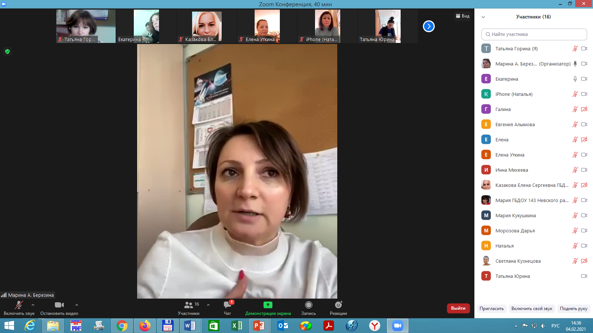
Взаимодействие педагогов
Google-аккаунт у каждого педагога:
Опросы в google-формах
Отчеты в google-документах, таблицах
Google-презентации
Конференции Zoom

Slide 8
Единое информационное пространство для оптимизации всех направлений деятельности
Для педагогов
Для детей
Для родителей
Для администрации
Автоматизация отчетности благодаря ежедневной online-информации
Современные инструменты обратной связи от родителей и сотрудников
Информационная открытость и доступность ДОУ
Повышение цифровых навыков и умений
Использование единого информационного ресурса для обмена опытом и практиками
Цифровое портфолио педагога
Укрепление сотрудничества и взаимодействия с ДОУ
Вовлечение родителей в образовательный процесс
Своевременное информирование о событиях в ДОУ
Индивидуальный учебный план на основе сводной аналитической информации
Формирование предпосылок учебной деятельности

Slide 9

Мы рады поделиться своим опытом!

